Slide 1
2024.04.09 (2회차) 미팅
2021105600 박지후
2018101819 김세한
2014110450 윤영근

Slide 2
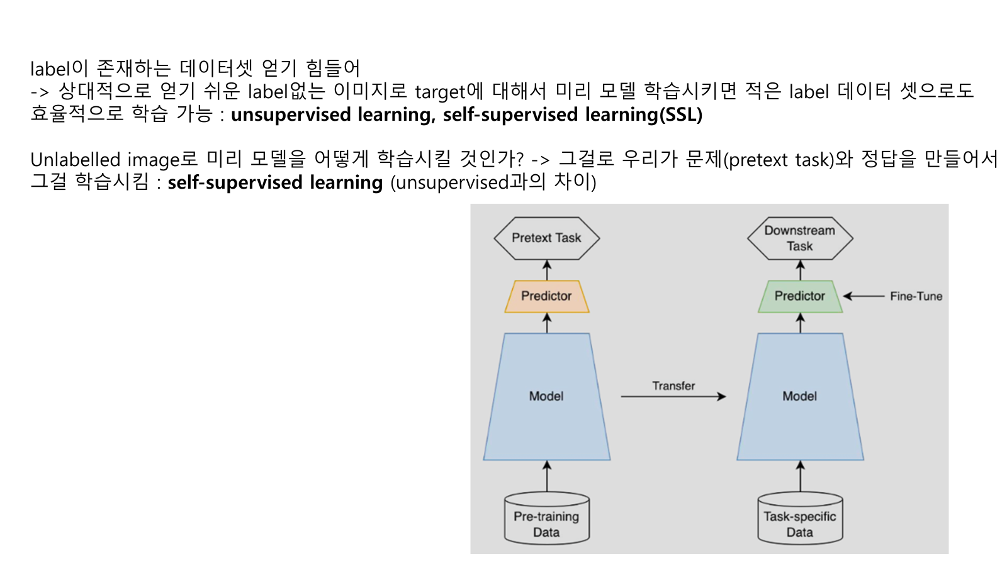

Slide 3
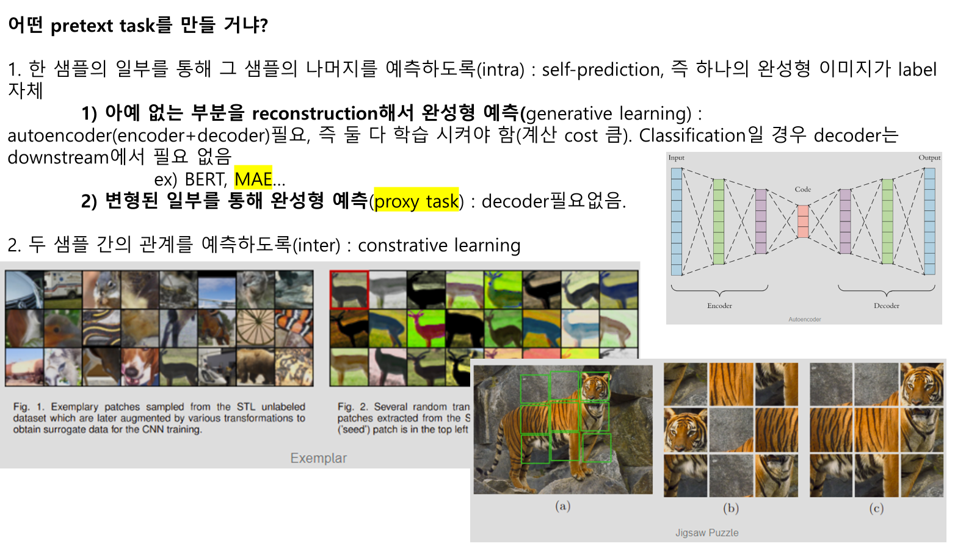

Slide 4
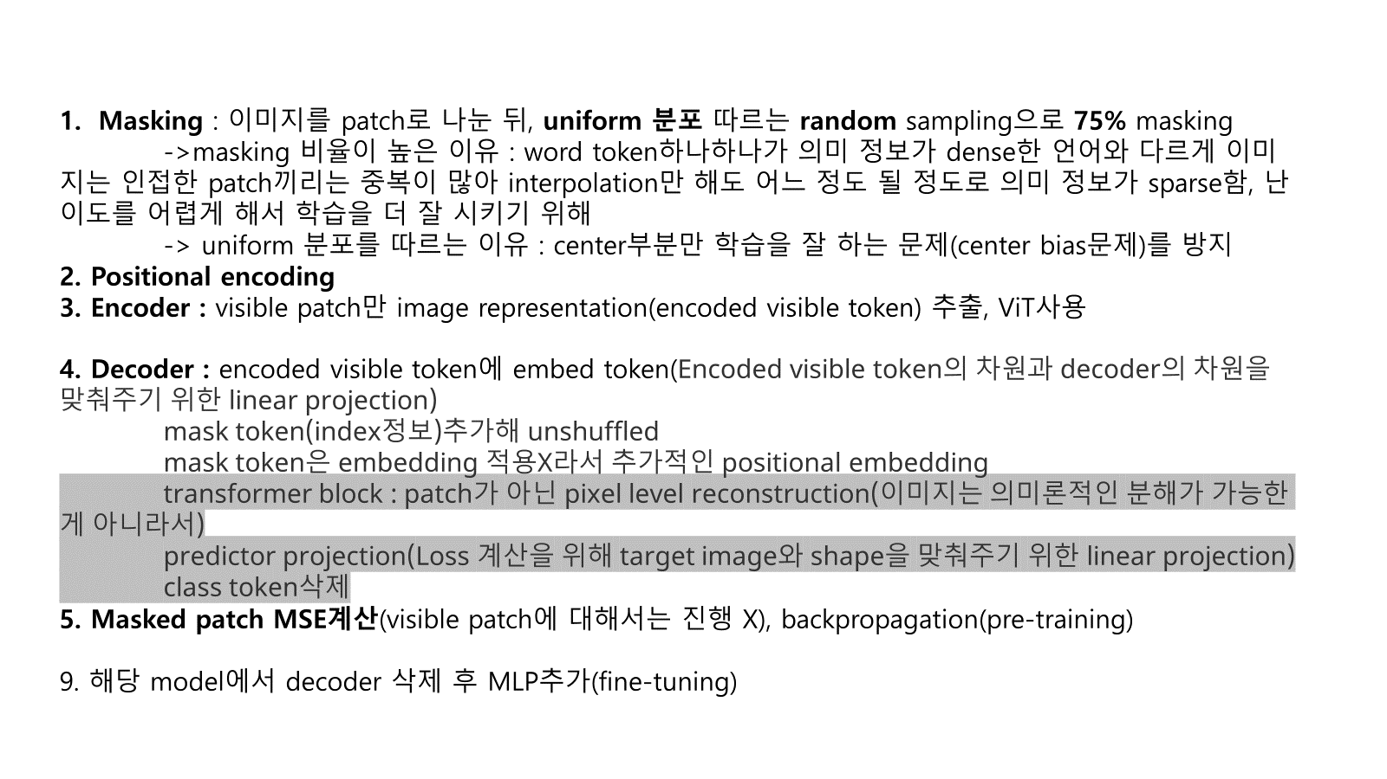

Slide 5
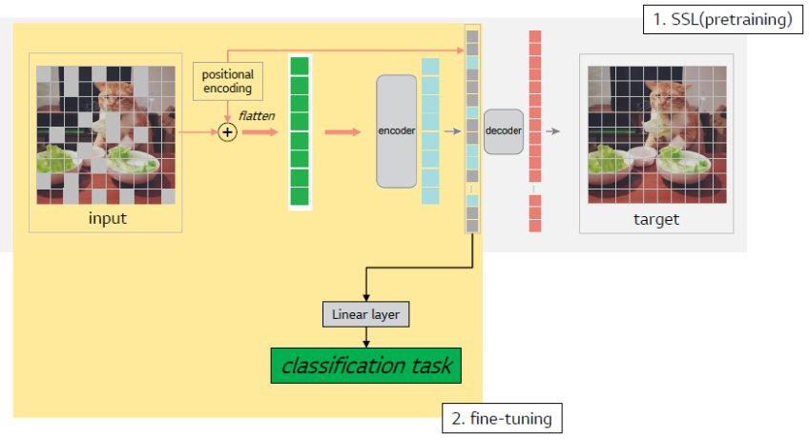
Notes:
MAE는 ViT backbone을 사용하므로 이와 동일한 방식으로 이미지로부터 patch를 얻습니다. ​
이후 uniform 분포를 따르는 random sampling을 통해 patch에 masking을 적용합니다.
(masking을 한다는게 random shuffle이후 visible token만 encoder에 넣어주기)
MAE의 encoder는 recognition을 위한 image representation을 추출
Embed tokens(linear projection)​, Append mask token + unshuffle​, Add positional embedding,
Apply Transformer blocks,
Predictor projection: Loss 계산을 위해 target image와 shape을 맞춰주기 위한 linear proojection
Remove class token,
decoder를 거쳐 나온 output을 reshape(unflatten)합니다.
이렇게 구한 decoder output인 predicted target과 원래 이미지인 target 사이의 Mean square error loss를 계산하여 backpropagation함으로써 pretraining 학습이 진행
Decoder부분은 떼고 linear layer(혹은 MLP)를 달아서 원하는 task로 finetuning training합니다​​

Slide 6
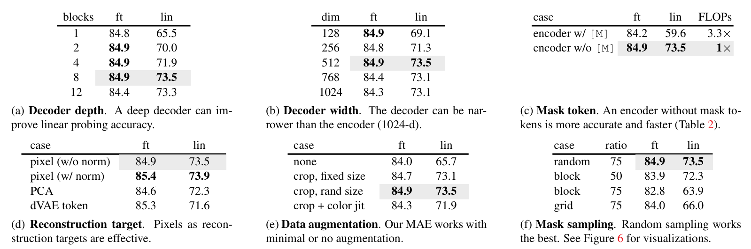
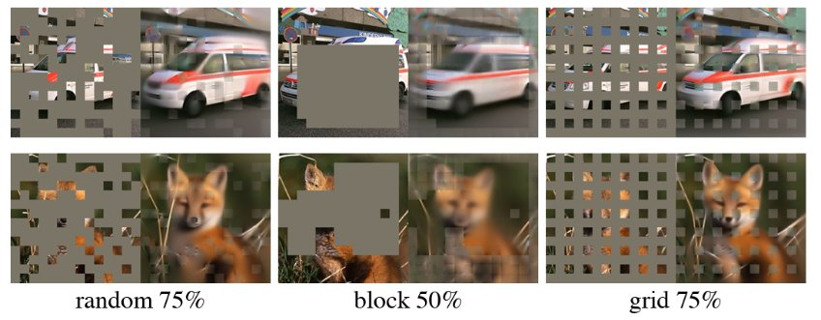
MAE - 특징
Notes:
a. decoder의 depth가 어느정도 되어야 linear probing 성능이 나옴
fine-tuning 성능은 Transformer block을 단 1개만 사용하더라도 성능 하락이 거의 없는 수준
​b. decoder는 8 blocks, 512 dim 에서의 성능이 가장 좋다고 나옴​
이는 encoder의 24 blocks, 1024 dim에 비하면 경량화된 상태
mask token이 decoder에서만 학습되는 것을 고려한다면, pre-training cost가 줄어든다는 것을 알 수 있습니다.
즉, 속도, 성능 모든 측면에서 lightweight decoder design이 좋다
c. masking 없이 encoder를 사용하는게 성능 면에서도 좋은 결과를 보여주고 있으며,
특히 linear probing 성능의 차이가 심한 것을 볼 수 있다.​
Mask token은 실제 이미지가 아니기 때문에 encoder의 학습을 방해하는 결과를 가져오고, ​
이것이 linear probing 성능 차이로 드러난다
d. target 이미지를 patch 단위로 쪼갠 후 patch 단위로 normalization이 적용된 pixel을 예측하는 것의 성능이 가장 좋다.
e. center-crop만으로도 성능 차이 크게 X
매 iter마다 적용되는 random masking의 효과로, augmentation 없이도 충분히 training regularization이 가능하다
f. 다른 masking 대비 random masking의 성능이 좋음​

Slide 7
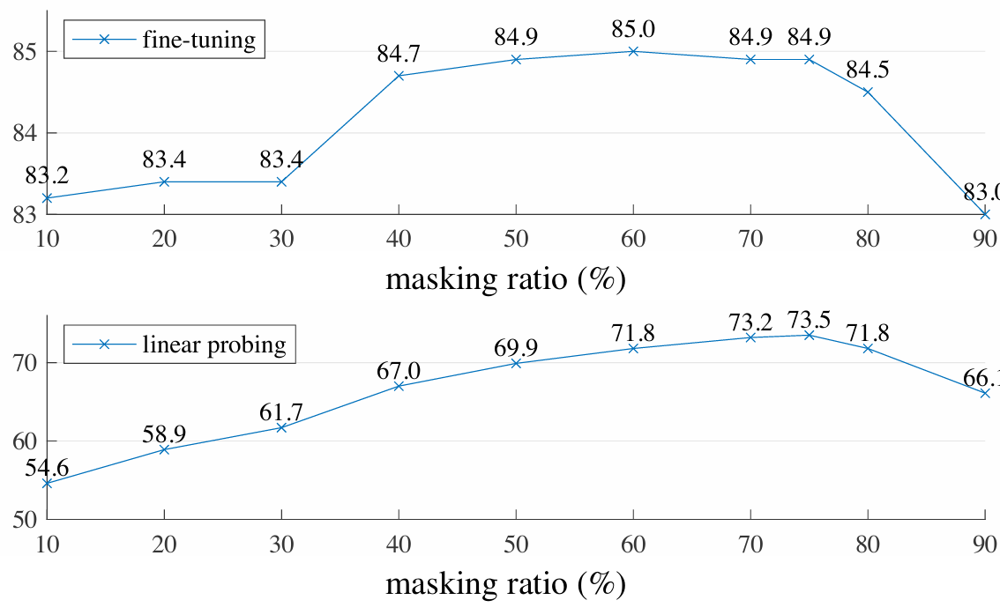
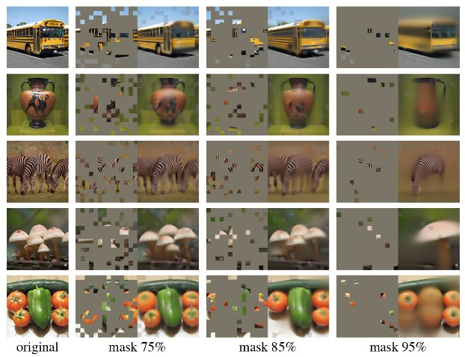
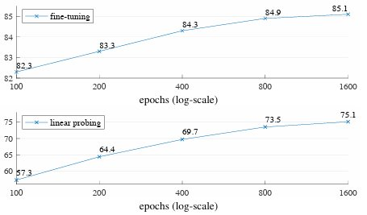
MAE - 특징
=> FC Layer만 바꾸기(linear probing)보단 다시 학습시켜야 한다.
Notes:
Masking ratio를 상대적으로 높은 수치인 75%에서 linear probing, fine-tuning 모두 좋은 성능을 보임​
800 epoch를 baseline으로 실험, 1600 epoch까지도 saturation 현상을 찾을수 없었다.

Slide 8
Natural Image MAE와 비교했을 때 X-ray Image MAE 시 고려해야 할 점
1. 일반 이미지보다 spatial consistency가 높음
=> Masking 비율 90%
2. 흉부 X-ray MAE 논문의 경우, 집중해야 할 질환 부분이 local하므로 작게 crop할 시 판단에 필수적인 부분이 사라질 수 있고, 질환이 여러 군데에 퍼져있을 경우를 고려
=> random resize crop 진행 시, 일반적인 이미지 crop(0.2~0.1)보다 더 큰 size의 image patch 사용(0.5~1.0)
-> 모델이 집중해야 할 부위가 확실한 본 task에서는 crop size는 (0.5~1.0)으로 하되, random distribution을 center에 집중하도록 하는 게 더 좋지 않을까? + masking도 center 집중으로
Fine Tuning
lr schedular(1.5e-4부터cosine annealing strategy), optimizer(AdamW optimizer : β1 = 0.9,β1 = 0.95) 그대로
1.5e-4/5/6
Layer-wise LR decay 0.55
RandAug magnitude 6
DropPath rate 0.2
75 epochs
Notes:
pre-training에서 2.5×faster than the original MAE. -> 더 큰 ViT 구조 가능
RandomResizedCrop - enables ViTs to learn multiscale features from X rays and to avoid the over-fitting problem due to the lack of training examples.

Slide 9
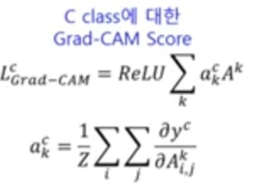
Gradcam
각 Feature map의 원소가 특정 클래스에 주는 영향력을계산 : gradiant이용
2. Feature map의 각 원소를 미분한값을 나눠서 구한 가중치의 평균값을 각 Feature map에 곱함
3. 각 Featuere 별 heat map 계산

Slide 10
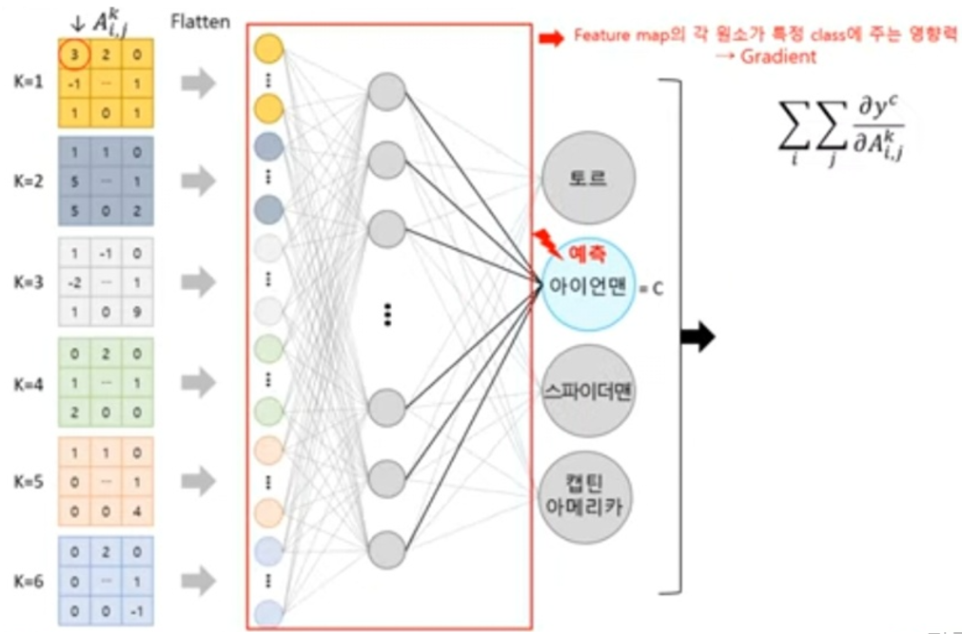
Gradcam

Slide 11
Gradcam의 아이디어
모델에 특정입력을 넣었을때 나온 feature map을 weighted average 후 heatmap 구성
weight를 gradient를 map으로 backpropagation한후 map에서 해당 gradient의 합(average)을 구해 해당 map의 중요도를 계산
heatmap을 원본 이미지 크기로 resize한 뒤 오버레이

Slide 12
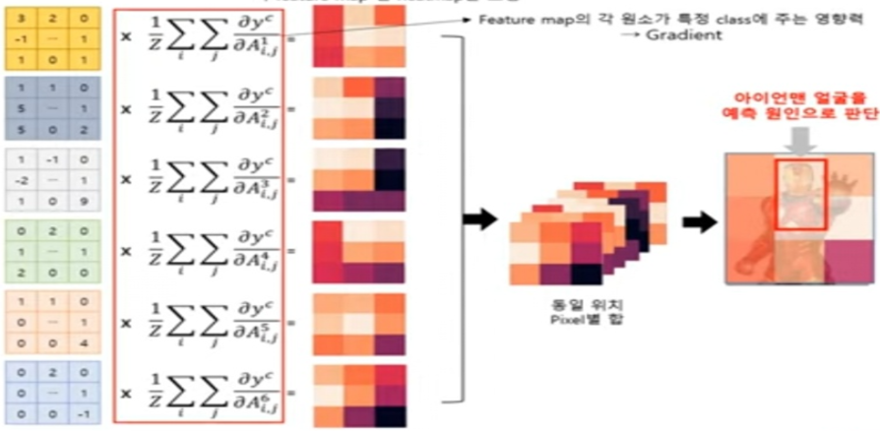
Gradcam

Slide 13
Gradcam(ViT)
ViT의 경우 tokenization후 feature를 추출하는 모델로 feature map이 아님(바로적용 불가)
patch별로 추출했던 feature의 중요도를 2차원 상으로 다시 reshape
CNN방법과 달리 target class지정 필요
# 타겟 클래스 설정
target_class = labels[0] # 첫 번째 이미지의 실제 라벨을 타겟으로 사용
targets = [torch.tensor([target_class]).to(device)]
# Generate the CAM mask
grayscale_cam = cam(input_tensor=img)[0, :]

Slide 14
Imagenet -> 어깨 X-ray(CNN, ViT)
흉부 X-ray MAE -> 어깨 X-ray(CNN, ViT)
흉부 X-ray MAE -> 어깨 X-ray proxy -> 어깨 X-ray(CNN, ViT)
흉부 X-ray MAE -> 흉부 X-ray proxy -> 어깨 X-ray(CNN, ViT)
흉부 X-ray MAE -> 어깨 X-ray MAE(center/random) -> 어깨 X-ray(CNN, ViT)
개발 방향

Slide 15
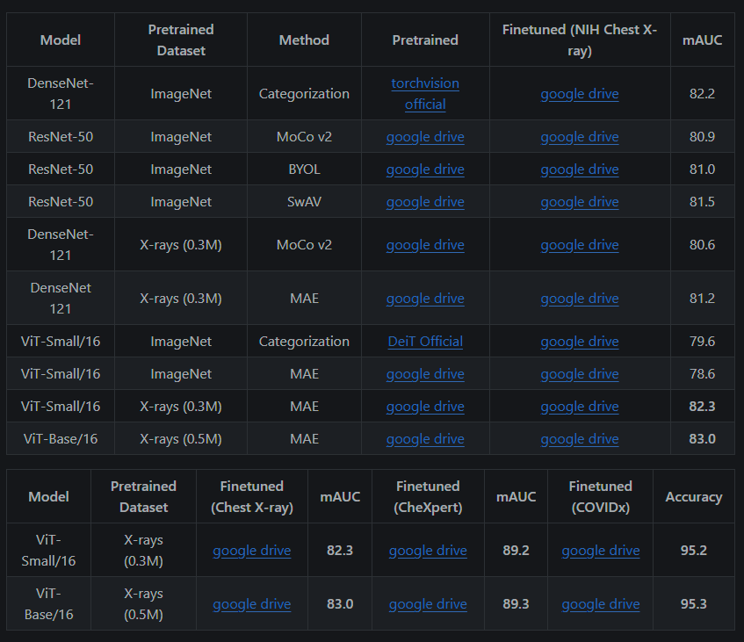

Slide 16
향후 계획
4/9 : gradCAM 이론 학습 + CNN gradCAM 구현 (영근),
main code 수정 + proxy/MAE 이론 학습 (지후),
proxy와 MAE 이론 학습 + 기본 code 구현(ImageNet->CIFAR10) (세한)
4/16 : gradCAM 통계 분석 방법 학습, ViT gradCAM 구현(영근)
어깨 X-ray proxy(rotation) -> 어깨 X-ray(CNN, ViT) (지후)
흉부 X-ray MAE -> 어깨 X-ray(CNN, ViT)
Imagenet MAE -> 어깨 X-ray(CNN, ViT) (세한)
4/23 : 흉부 X-ray MAE -> 흉부 X-ray proxy -> 어깨 X-ray(CNN, ViT)
Imagenet MAE -> -> 흉부 X-ray proxy -> 어깨 X-ray(CNN, ViT)
각 모델 gradCAM 결과 확인
4/30 : 중간보고서 제출

Slide 17
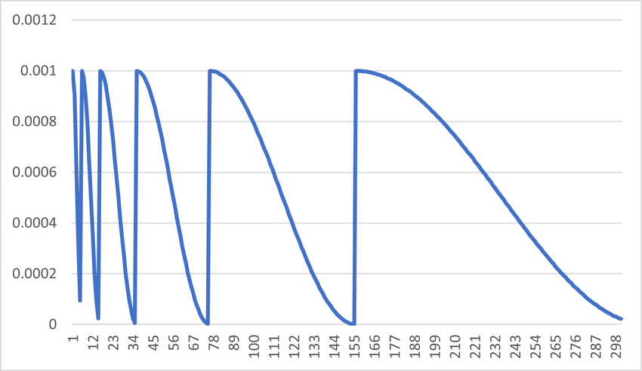
질문 사항
rotation proxy는 이미지의 중요한 object 가 무엇인지와 그 방향/각도에 대해서 모델이 학습할 수 있도록 함. 근데 어깨 x-ray로 이를 진행했을 때 정작 중요한 중간 부분보다는 edge파트가 집중적으로 학습되는 건 아닌지? 그럼 우리 본 task에서 주는 긍정적 영향이 클까?
proxy task에서와 본 task에서 같은 어깨 x-ray 데이터를 사용해 학습?
1.5e-4부터 cosine annealing strategy 어떻게?
MAE DenseNet121 사용?

Slide 18
weight decay = 0.05,
learning rate = 1.5e-4, batch size = 2048
RandomResizedCrop => image의 multi scale feature 학습 가능, training sample 부족으로 인한 과적합 방지

